Slide 1
Lungen-
Tuberkulose
(TBC)

Slide 2
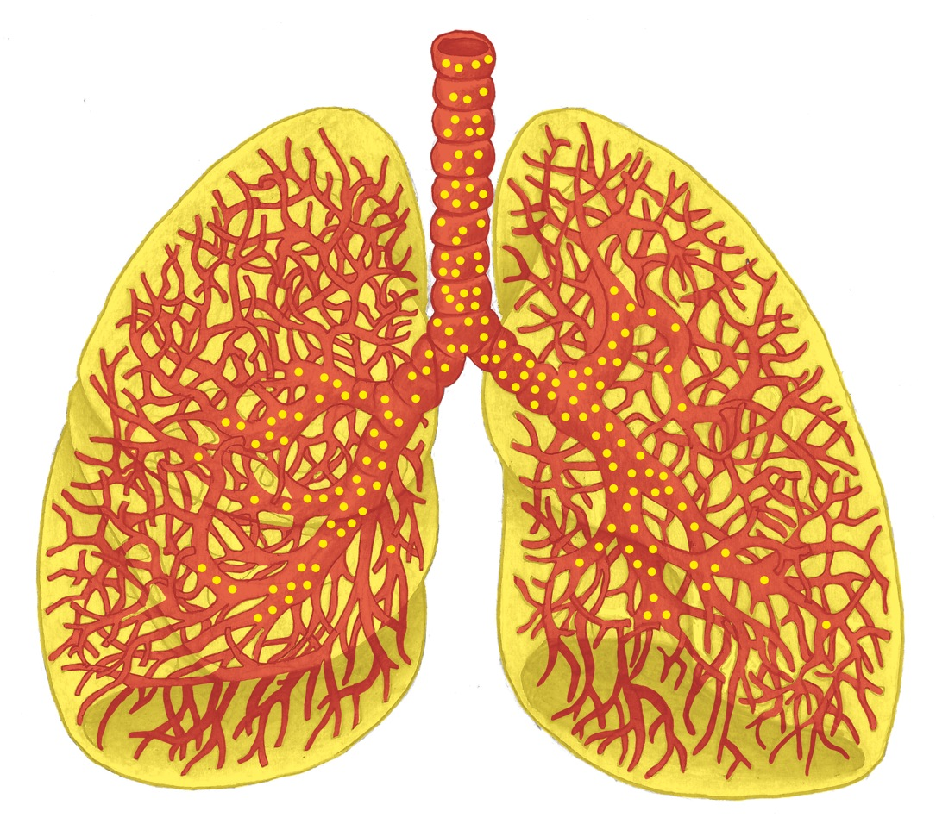
TBC – Todesangst - Heilungsphase

Slide 3
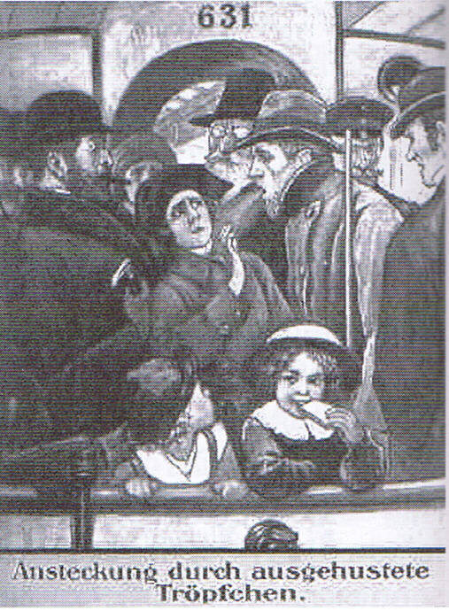
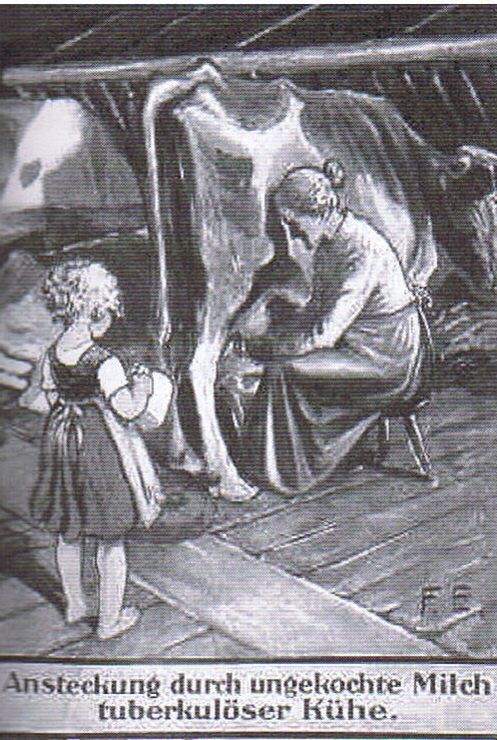
Tuberkulose

Slide 4
Lichtmikroskop: Mykobakterium tuberculosum

Slide 5
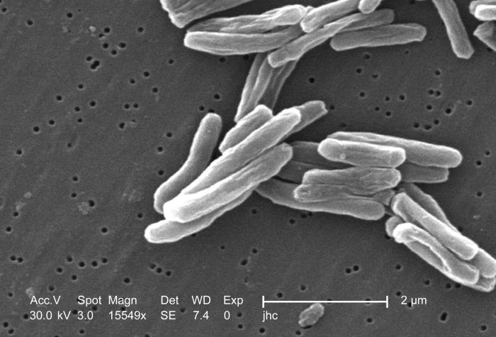
Elektronenmikroskop: Tuberkel-Bakterien

Slide 6
TBC-Todesfälle 1906 - 1934

Slide 7
Lungen - Tuberkulose

Slide 8
WHO – Großversuch in Indien 1968 - 1971
364 000 Menschen wurden
BCG geimpft.
Ebensoviele blieben ungeimpft.
Die Erkrankungshäufigkeit der
Geimpften war höher als die
der Ungeimpften!

Slide 9
2001: Verbot der TBC – Impfung für Neugeborene
„kein Effekt!“
„jede Menge Impfschäden!“

